Slide 1
9.3 Kopen of huren
Huren of kopen
Voordelen van huren:
Geen zorgen over groot onderhoud. Dat betaalt de huisbaas.
Je bent veel mobieler, je kunt bij wijze van spreken van de ene op de andere dag verhuizen en
De woonlasten volstrekt voorspelbaar.
En ook als je geen vast inkomen of vermogen hebt, zit er meestal niets anders op dan te huren.
Voordelen van kopen:
Je bent bezig met een vorm van vermogensopbouw (sparen)
Het is vaak goedkoper dan huren mede doordat de betaalde rente aftrekbaar is van de belasting.
Je kunt gemakkelijker gewenste veranderingen aanbrengen aan het huis, het is jouw eigendom.

Slide 2
9.3 Kopen of huren
Woningmarkt
Factoren die vraag en aanbod beïnvloeden
Prijs of huur
Vraag
1. Groei van de bevolking
Aanbod
2. Veranderende wooneisen
3. Te kort aan huurwoningen / hoge huren
4. belasting- en subsidiebeleid overheid
Aantal woningen

Slide 3
9.3 Kopen of huren
Waar let je op bij het kopen van een huis?
  Hoeveel budget heb ik tot mijn beschikking?
  Laat ik het huis keuren, voordat ik een openingsbod doe?
  Op welke wijze ga ik onderhandelen over de prijs?
  Heb ik daarbij hulp nodig (makelaar = transactiekosten)?
  Hoe lang heb ik bedenktijd als ik een “optie” op het huis neem?
  Wanneer teken ik een voorlopig koopcontract?
  Welke notaris wil ik voor het “passeren” van het definitieve koopcontract?
  Bij welke bank wil ik geld lenen?
  Moet ik dan eerst het huis laten taxeren?
  Welke hypotheekvorm wil ik?
  Welke verzekeringen heb ik nodig?

Slide 4



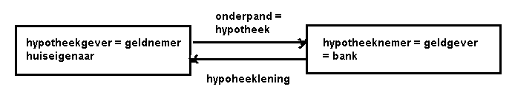
9.3 Kopen of huren
Hypotheeknemer of hypotheekgever
de hypotheek is het onderpand (het huis)

Slide 5
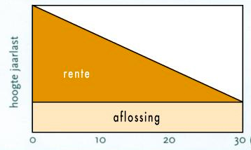
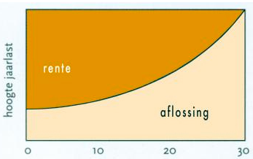
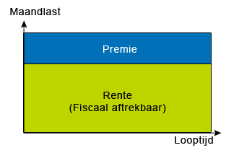
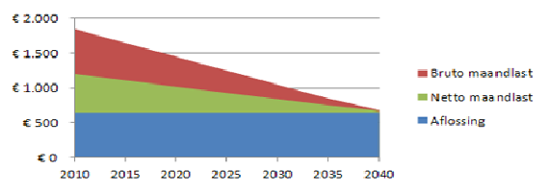
9.3 Kopen of huren
Hypotheekvormen
Lineaire hypotheek
Annuïteitenhypotheek
Aflossingsvrije hypotheek
Bruto- en nettorente
Nationale hypotheek garantie (lagere rente)

Slide 6

9.3 Kopen of huren
Hypotheekrenteaftrek

Slide 7

Aankoop (kosten koper of vrij op naam)
Makelaar (taxatie, bemiddeling)
Notaris (passeren acte)
Kadaster
Eigendomsrechten
(erfdienstbaarheid?)
Onroerende zaak of ook wel registergoed
Voorlopig koopcontract (ontbindende vorowaarden)
Transportacte (officiéle koopacte)
Financiering
Hypothecaire lening
Lenen en inflatie
Inflatie is gunstig voor mensen met schulden.
Een huis stijgt in waarde met de inflatie, maar de schuld blijft gelijk)
Fiscale aspecten
Overdrachtsbelasting
Onroerende zaak belasting (WOZ)
Hypotheekrente aftrek (bruto- en nettorente
BTW (v.o.n. = vrij op naam)

Slide 8
9.3 Kopen of huren
 | Huurwoning | Koopwoning
Rechten en plichten * Betalen * Kosten notaris, makelaar , bank en kadaster * Oplevering bij vertrek * Opzegtermijn huurder Verbouwen * Groot onderhoud | * Huur * n.v.t. * In oorspronkelijke staat * Meestal een maand * Na toestemming eigenaar * Voor rekening verhuurder | * Koopsom + rente * Akten, courtage, advieskosten * Geen regels * Volgens afspraak * Eigen inzicht * Voor rekening eigenaar
Belastingen en subsidies * Onroerende zaak belasting * Inkomstenbelasting * BTW * Overdrachtsbelasting * Huurtoeslag | * Huurder betaalt die niet * Huur is niet aftrekbaar * n.v.t. * n.v.t. *Huurders met laag inkomen | * Eigenaar betaalt * Hypotheekrente aftrekbaar * Bij nieuwbouw * Bij bestaande woningen * n.v.t
Verzekeringen * Opstalverzekering *Inboedelverzekering *Levensverzekering | * Voor rekening verhuurder * Voor rekening huurder *Vrijwillig | * Voor rekening eigenaar * Voor rekening eigenaar * Meestal verplicht door bank

Slide 9
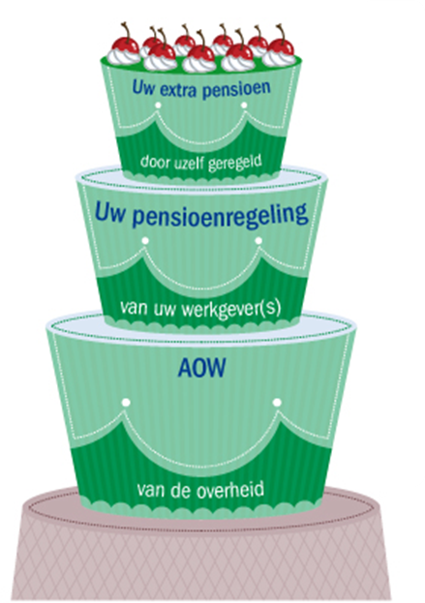
9.4 Oudedagsvoorziening
Pensioenopbouw (3 pijlers)
Laag 1: AOW
  Voor alle mensen die in nederland wonen
Laag 2: bedrijfspensioen
  Meestal verplicht deelname via werkgever
Laag 3: individueel
Individuele
besparingen
Bedrijfspensioen
Algemene Ouderdomswet (AOW)

Slide 10






9.4 Oudedagsvoorziening
AOW, het basispensioen
Financiering met omslagstelsel:
Werkenden betalen in lopend jaar via belasting de uitkering van de ouderen

Slide 11


9.4 Oudedagsvoorziening
Aow-probleem: vergrijzing
Er komen méér ouderen en (in verhouding) minder werkenden
Daardoor moet elke werkende méér gaan betalen!

Slide 12
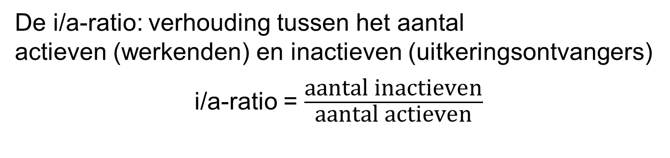
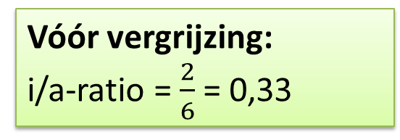
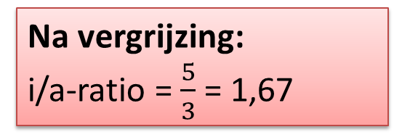
9.4 Oudedagsvoorziening
Vergrijzing = verandering i/a-ratio
1 actieve moet dus méér inactieven gaan betalen

Slide 13

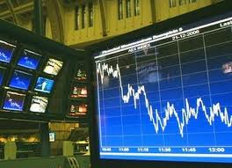

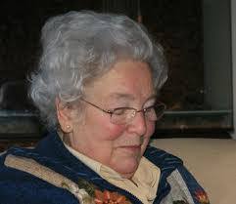


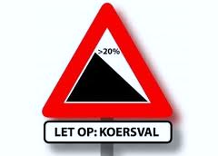

9.4 Oudedagsvoorziening
Het bedrijfspensioen
premie werkenden
pensioenfonds belegt
uitkering pensioen
Financiering met kapitaaldekkingsstelsel:
Voordeel: geen last van vergrijzing (stijgen i/a-ratio)
Nadeel: onzekerheid over opbrengst beleggingen

Slide 14
9.4 Oudedagsvoorziening
Kapitaaldekkingsstelsel
Het raadsel van de vijver en de waterlelies

Slide 15
9.4 Oudedagsvoorziening
Indexering
Indexering = aanpassen hoogte pensioenuitkering
Welvaartsvast: uitkeringen stijgen mee met de lonen, zodat de welvaart t.O.V. De rest van de bevolking gelijk blijft
Waardevast: uitkeringen worden aangepast aan de inflatie, zodat de koopkracht gelijk blijft
Bevriezen: er komt niets bij, het bedrag blijft hetzelfde
Korten: als er écht geld tekort is kunnen de pensioenen zelfs worden verlaagd

Slide 16

9.4 Oudedagsvoorziening
Dekkingsgraad is de verhouding tussen de huidige waarde van de belegde middelen en de contante waarde van de toekomstige verplichtingen

